Slide 1

Мрежа е!
Въведение в компютърните мрежи
Договор BG051PO001-4.3.04-0018
Разработване на програми за електронни форми на дистанционно обучение във Факултет по математика и информатика

Slide 2
Модул 11
11.1 Създай и развивай
11.2 Защита на мрежата
11.3 Основна производителност на мрежата
11.4 Мениджмънт на IOS конфигурационни файлове
11.5 Интегрирани маршрутизиращи услуги
11.6 Обобщение
Notes:
Chapter 11

Slide 3
Модул 11: Цели
Да идентифицираме протоколите и устройствата, използвани в малките мрежи.
Да разгледаме как една малка мрежа може да се използва и да се надгради до по-голяма.
Да обясним нуждата от базови мерки за защита на мрежовите устройства.
Да определим уязвимостите в сигурността и как да ги намалим.

Slide 4
Модул 11: Цели (продължение)
Да използваме резултата от командите ping и tracert за да определим относителната производителност на мрежата.
Да използваме базови show команди за да определим състоянието на мрежовите интерфейси.
Да разгледаме файловите системи на маршрутизаторите и комутаторите.
Да приложим командите необходими за запазване и възстановяване на конфигурационните файлове.

Slide 5
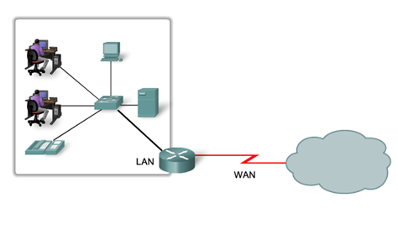
Устройства в малка мрежа
Топология в малка мрежа
Типична топология в малка мрежа
Notes:
11.1 Devices in a small network
11.1.1 Small Network Topologies

Slide 6
Устройства в малка мрежа
Адресиране в малка мрежа
IP адресната схема трябва да бъде планирана, документирана и поддържана, на базата на устройствата, които получават достъп.
Примери за устройства, част от дизайна на IP адресната схема:
  Крайни устройства за потребителите
  Сървъри и периферни устройства
  Устройства, достижими от Интернет
  Междинни устройства
Планирените IP схеми помагат на администратора:
  Проследяване на устройствата и отстраняване на проблеми
  Контролиране на достъпа до ресурсите
Notes:
11.1.1.3 Addressing for a Small Network

Slide 7
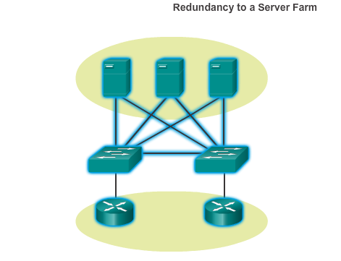
Устройства в малка мрежа
Резервираност в малка мрежа
Резервираността помага да са елиминира единствена точка не грешка
Подобрява надеждността на мрежата.
Notes:
11.1.1.4 Redundancy in a Small Network

Slide 8
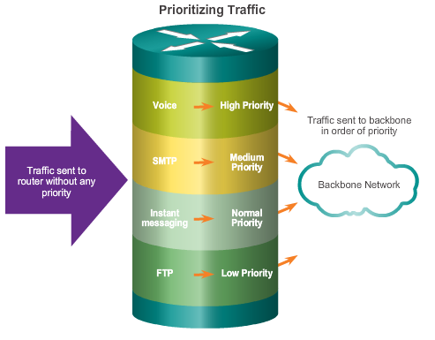
Устройства в малка мрежа
Съображения при дизайна на малка мрежа
Следните неща трябва да бъдат взети под внимание:
  Подсигурени файлови и пощенски сървъри на централно място.
  Защита на локациите чрез логически и физически мерки
  Резервираност на сървърните ферми.
  Резервирани пътища до сървърите.
Notes:
11.1.1.5 Design Considerations for a Small Network

Slide 9
Протоколи в малка мрежа
Популярни приложения в малка мрежа
Network-Aware Applications – програми използвани за комуникация през мрежата.
Application Layer Services - програми, взаимодействащи си с мрежата и приготвящи данните за трансфер.
Notes:
11.1.2 Protocols in a Small Network
11.1.2.1 Common Applications in a Small Network

Slide 10
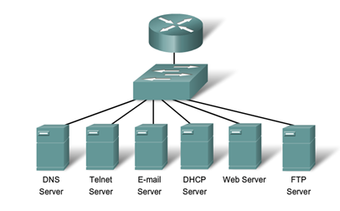
Протоколи в малка мрежа
Популярни протоколи в малка мрежа
Мрежовите протоколи дефинират:
  Процеси в двата края на комуникационната сесия
  Типове съобщения
  Синтаксис на съобщенията
  Значението на информационните полета
  Как се изпращат съобщенията и какви отговори се чакат
  Взаимодействие със следващия слой
Notes:
11 .1.2.2 Common Protocols in a Small Network

Slide 11
Протоколи в малка мрежа
Real-Time приложения в малка мрежа
Infrastructure – трябва да бъде оценена възможността и да поддържа желаните real-time приложения.
VoIP може да се имплементира в организации, които все още ползват стандартни телефони
IP telephony - самият телефон пренася глас през IP мрежа
Real-time Video Protocols - Използват Realtime Transport Protocol (RTP) и Real-Time Transport Control Protocol (RTCP)
Notes:
11.1.2.3 Real-Time Applications for a Small Network

Slide 12
Разрастване към по-големи мрежи
Разрастване на малка мрежа
Важни съображения при разрастване на мрежата:
Документация – физическа и логическа топология
Инвентар на устройствата – списък на устройствата, които използват или съставят мрежата
Бюджет – разбит по точки
Анализ на трафика – протоколи, приложения и услуги както и техните специфични нужди трябва да бъдат документирани
Notes:
11.1.3 Growing to Larger Networks
11.1.3.1 Scaling a Small Network

Slide 13
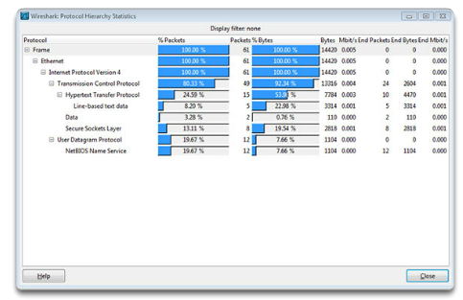
Разрастване към по-големи мрежи
Протоколен анализ на малка мрежа
Information gathered by protocol analysis can be used to make decisions on how to manage traffic more efficiently.
Notes:
11.1.3.2 Protocol Analysis of a Small Network

Slide 14
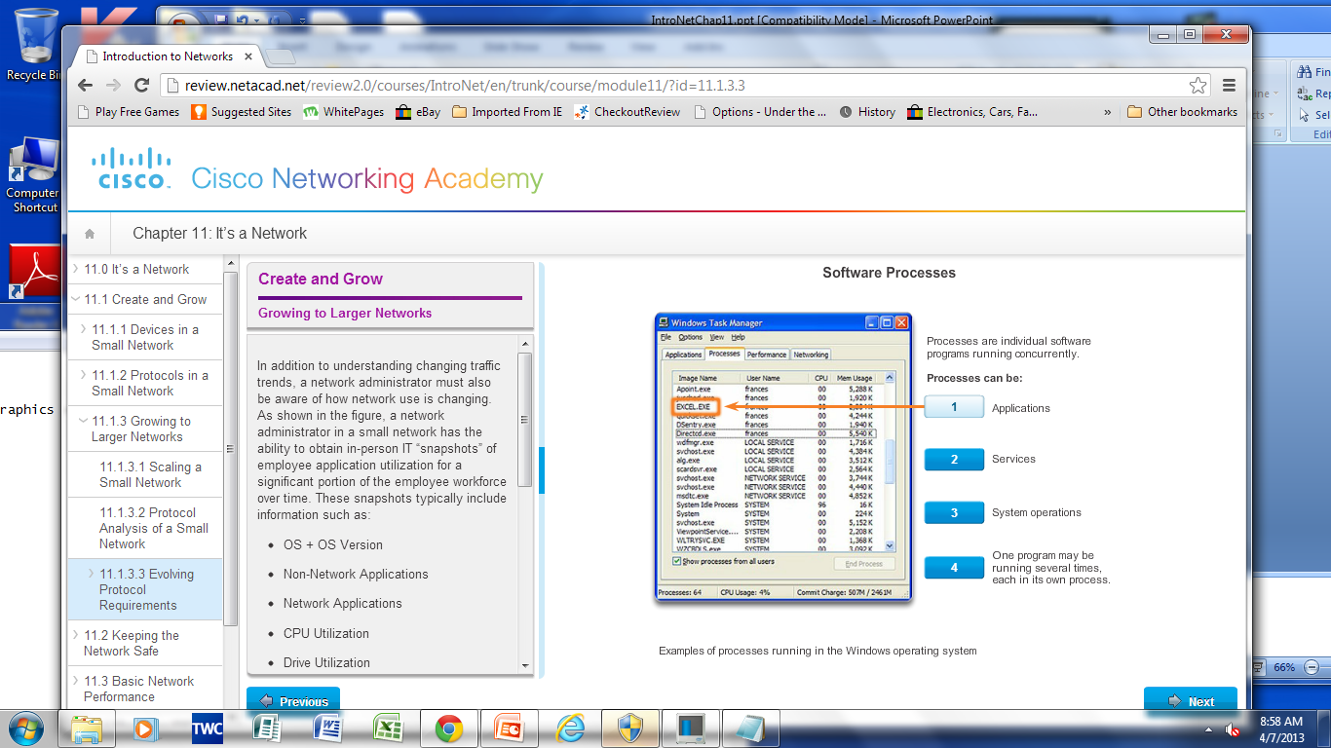
Разрастване към по-големи мрежи
Еволюиращи изисквания на протоколите
Network administrator can obtain IT “snapshots” of employee application utilization.
Snapshots track network utilization and traffic flow requirements.
Snapshots help inform network modifications needed.
Notes:
11.1.3.3 Evolving Protocol Requirements

Slide 15
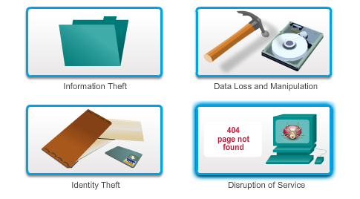
Защитни мерки за мрежови устройства
Заплахи за мрежовата сигурност
Категории заплахи за мрежовата сигурност
Notes:
11.2 Keeping the Network Safe
11.2.1 Network Device Security Measures
11.2.1.1 Categories of Threats to Network Security

Slide 16
Защитни мерки за мрежови устройства
Физическа сигурност
Four classes of physical threats are:
Hardware threats - physical damage to servers, routers, switches, cabling plant, and workstations.
Environmental threats - temperature extremes (too hot or too cold) or humidity extremes (too wet or too dry)
Electrical threats - voltage spikes, insufficient supply voltage (brownouts), unconditioned power (noise), and total power loss
Maintenance threats - poor handling of key electrical components (electrostatic discharge), lack of critical spare parts, poor cabling, and poor labeling
Notes:
11.2.1.2 Physical Security

Slide 17
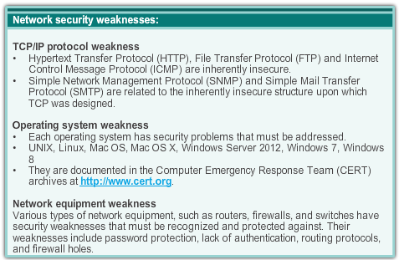
Защитни мерки за мрежови устройства
Типове уязвимости в сигурността
Технологични
Конфигурационни
В политиката за сигурност
Notes:
11.2.1.3 Types of Security Vulnerabilities

Slide 18
Уязвимости и мрежови атаки
Viruses, Worms и Trojan Horses
A virus - malicious software that is attached to another program to execute a particular unwanted function on a workstation.
A Trojan horse - the entire application was written to look like something else, when in fact it is an attack tool.
Worms - self-contained programs that attack a system and try to exploit a specific vulnerability in the target. The worm copies its program from the attacking host to the newly exploited system to begin the cycle again.
Notes:
11.2.2 Vulnerabilities and Network Attacks
11.2.2.1 Viruses, Worms and Trojan Horses

Slide 19
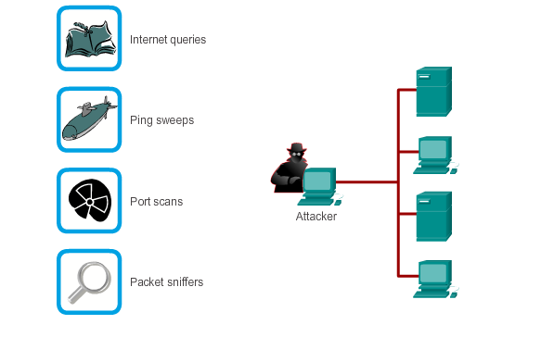
Уязвимости и мрежови атаки
Reconnaissance Attacks
Notes:
11.2.2.2 Reconnaissance, Access and DoS Attacks

Slide 20
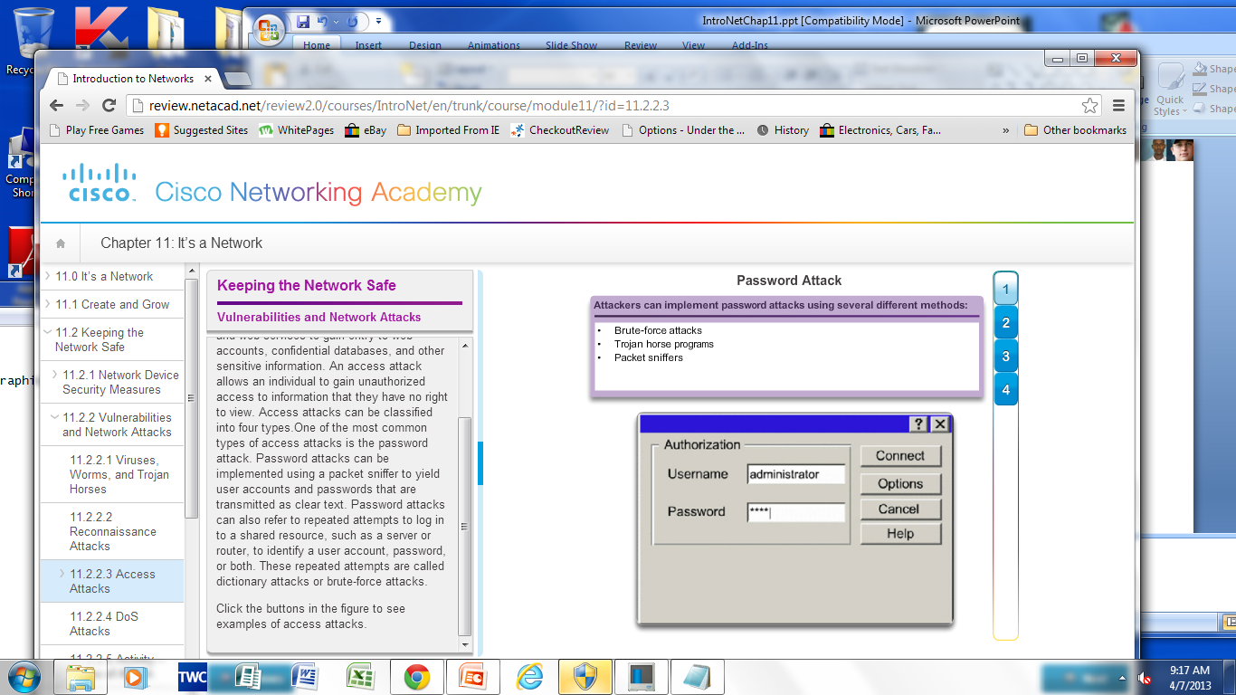
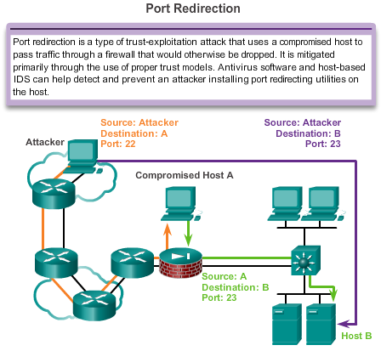
Уязвимости и мрежови атаки
Атаки за достъп
Notes:
11.2.2.3 Access Attacks

Slide 21
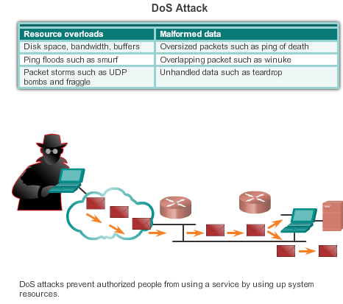
Уязвимости и мрежови атаки
Denial of Service Attacks (DoS)
Notes:
11.2.2.4 DoS Attacks

Slide 22
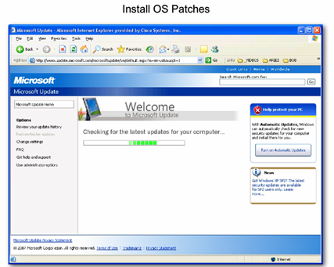
Намаляване на възможността за атака
Backup, Upgrade, Update, and Patch
Поддържайте най-актуалната версия на антивирусна защита
Инсталирайте ъпдейти и пачове
Notes:
11.2.3 Mitigating Network Attacks
11.2.3.1 Backup, Upgrade, Update, and Patch

Slide 23
Намаляване на възможността за атака
Authentication, Authorization, and Accounting
Authentication, Authorization, and Accounting (AAA, or “triple A”)
Authentication - Users and administrators must prove their identity. Authentication can be established using username and password combinations, challenge and response questions, token cards, and other methods.
Authorization - which resources the user can access and which operations the user is allowed to perform.
Accounting - records what the user accessed, the amount of time the resource is accessed, and any changes made.
Notes:
11.2.3.2 Authentication, Authorization, and Accounting

Slide 24
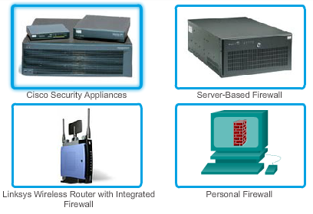
Намаляване на възможността за атака
Firewalls
A firewall resides between two or more networks. It controls traffic and helps prevent unauthorized access. Methods used are:
Packet Filtering
Application Filtering
URL Filtering
Stateful Packet Inspection (SPI) - Incoming packets must be legitimate responses to requests from internal hosts.
Notes:
11.2.3.3 Firewalls

Slide 25
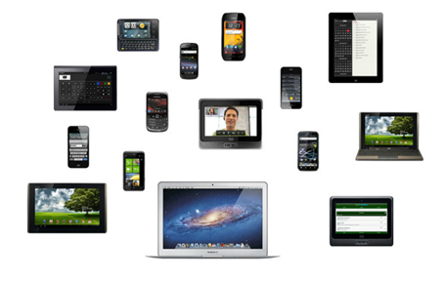
Намаляване на възможността за атака
Endpoint Security
Common endpoints are laptops, desktops, servers, smart phones, and tablets.
Employees must follow the companies documented security policies to secure their devices.
Policies often include the use of anti-virus software and host intrusion prevention.
Notes:
11.2.3.4 Endpoint Security

Slide 26
Защита на устройствата
Въведение в защитата на устройствата
Part of network security is securing devices, including end devices and intermediate devices.
Default usernames and passwords should be changed immediately.
Access to system resources should be restricted to only the individuals that are authorized to use those resources.
Any unnecessary services and applications should be turned off and uninstalled, when possible.
Update with security patches as they become available.
Notes:
11.2.4 Securing Devices
11.2.4.1 Introduction to Securing Devices

Slide 27
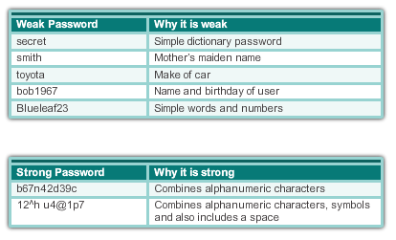
Защита на устройствата
Пароли
Notes:
11.2.4 Securing Devices
11.2.4.2 Passwords

Slide 28
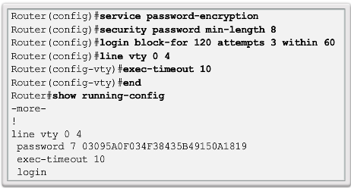
Защита на устройствата
Добри практики за сигурността
Криптиране на паролите
Налагане на минимална дължина на паролите
Блокиране на bruteforce атаки
Употреба на банер съобщение
Настройка на EXEC timeout
Notes:
11.2.4 Securing Devices
11.2.4.3 Basic Security Practices

Slide 29
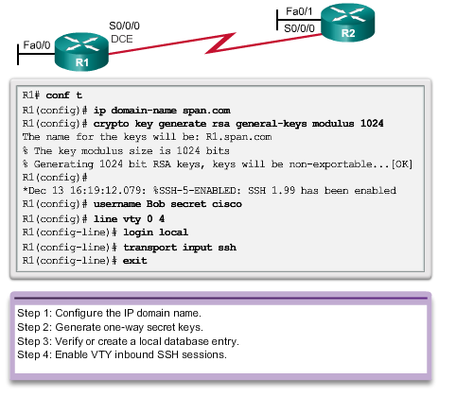
Защита на устройствата
Включване на SSH
Notes:
11.2.4 Securing Devices
11.2.4.4 Enable SSH

Slide 30
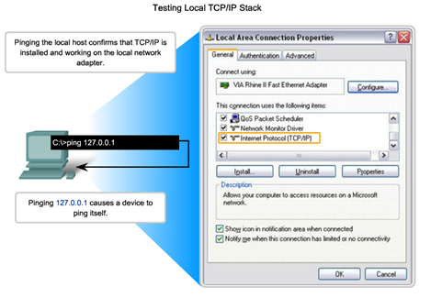
Ping
Interpreting ICMP Messages
! - indicates receipt of an ICMP echo reply message
. - indicates a time expired while waiting for an ICMP echo reply message
U - an ICMP unreachable message was received
Notes:
11.3 Basic Network Performance
11.3.1 Ping
11.3.1.1 Interpreting ICMP Messages

Slide 31
Ping
Употреба на Extended Ping
The Cisco IOS offers an "extended" mode of the ping command
  R2# ping
  Protocol [ip]:
  Target IP address: 192.168.10.1
  Repeat count [5]:
  Datagram size [100]:
  Timeout in seconds [2]:
  Extended commands [n]: y
  Source address or interface: 10.1.1.1
  Type of service [0]:
Notes:
11.3.1.2 Leveraging Extended Ping

Slide 32
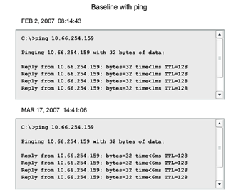
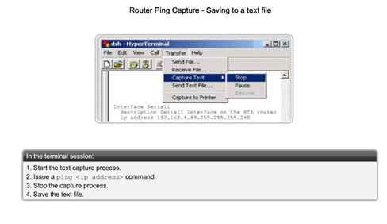
Ping
Network Baseline
Notes:
11.3.1. 3 Network Baseline

Slide 33
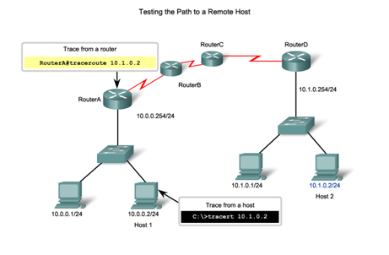
Tracert
Интерпретиране на Tracert Messages
Notes:
11.3.2 Tracert
11.3.2.1 Interpreting Tracert Messages

Slide 34
Show Commands
Common Show Commands Revisited
The status of nearly every process or function of the router can be displayed using a show command.
Frequently used show commands:
  show running-config
  show interfaces
  show arp
  show ip route
  show protocols
  show version
Notes:
11.3.3 Show Commands
11.3.3.1 Common Show Commands Revisited

Slide 35
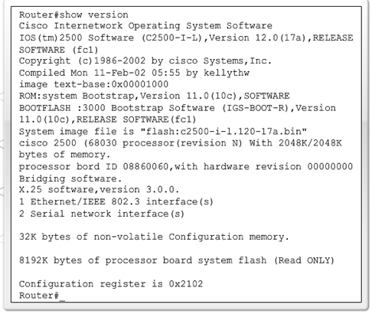
Show Commands
Viewing Router Settings with Show Version
Cisco IOS version
System bootstrap
Cisco IOS image
CPU and RAM
Number and type of physical interfaces
Amount of NVRAM
Amount of Flash
Config. register
Notes:
11.3.3.2 Viewing Router Settings with the Show Version Command

Slide 36
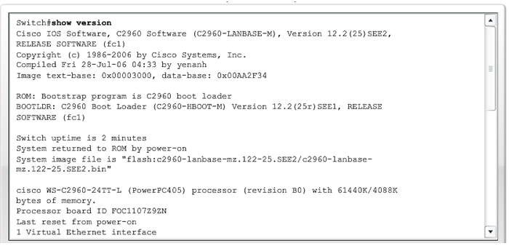
Show Commands
Viewing Switch Settings with Show Version
Notes:
11.3.3.3 Viewing Switch Settings with Show Version

Slide 37
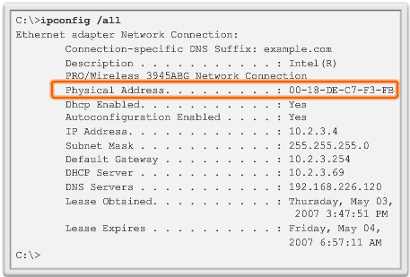
Host and IOS Commands ipconfig Command Options
ipconfig - displays ip address, subnet mask, default gateway.
ipconfig /all – also displays MAC address.
Ipconfig /displaydns - displays all cached dns entries in a Windows system .
Notes:
11.3.4 Host and IOS Commands
11.3.3.1 ipconfig Command Options

Slide 38
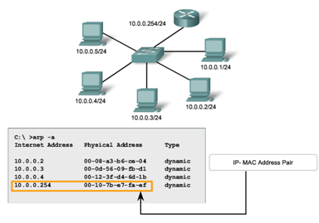
Host and IOS Commands arp Command Options
Notes:
11.3.4.2 arp Command Options

Slide 39
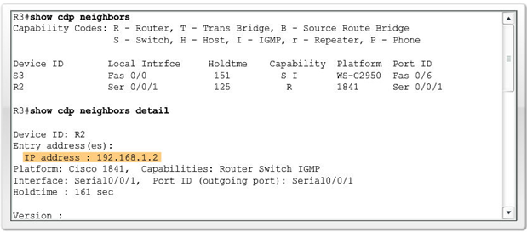
Host and IOS Commands show cdp neighbors Command Options
Notes:
11.3.4.3 Show cdp neighbors Command Options

Slide 40
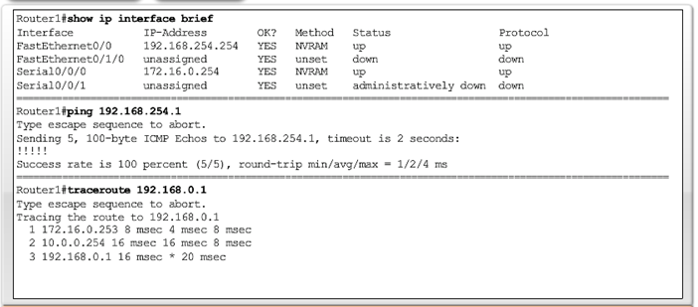
Host and IOS Commands
Using show ip interface brief Command
Can be used to verify the status of all network interfaces on a router or a switch.
Notes:
11.3.4.4 Using the show ip interface brief Command

Slide 41
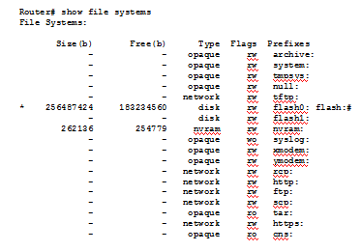
Router and Switch File Systems
Router File Systems
show file systems command - lists all of the available file systems on a Cisco 1941 route
* Asterisk indicates this is the current default file system
Notes:
11.4 Managing IOS Configuration Files
11.4.1 Router and Switch File Systems
11.4.1.1 Router File Systems

Slide 42
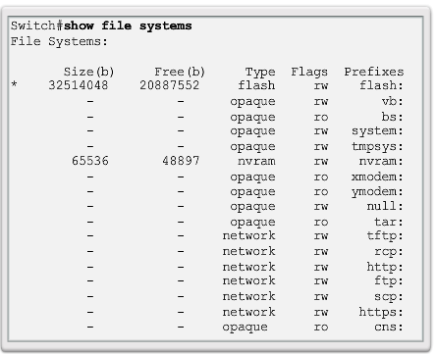
Router and Switch File Systems
Switch File Systems
show file systems command - lists all of the available file systems on a Catalyst 2960 switch.
Notes:
11.4.1.2 Switch File Systems

Slide 43
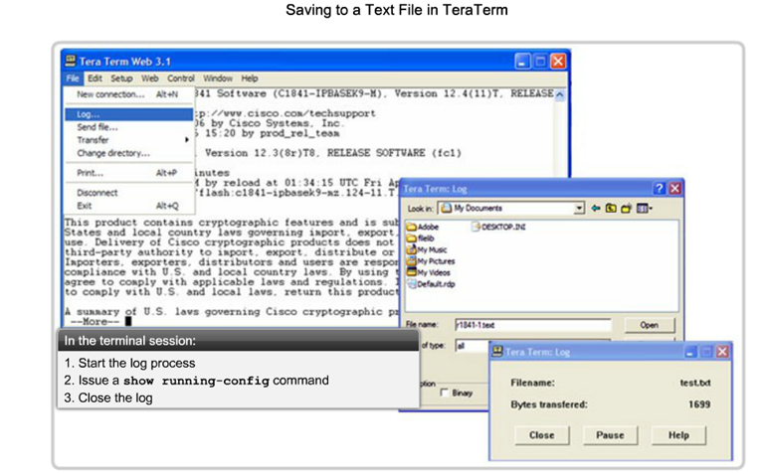
Backup and Restore Configuration Files
Backup and Restore using Text Files
Notes:
11.4.2 Backup and Restore Configuration Files
11.4.2.1 Backing up and Restore using Text Files

Slide 44
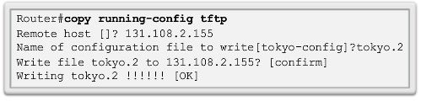
Backup and Restore Configuration Files
Backup and Restore using TFTP
Configuration files can be stored on a Trivial File Transfer Protocol (TFTP) server.
copy running-config tftp – save running configuration to a tftp server
copy startup-config tftp - save startup configuration to a tftp server
Notes:
11.4.2 Backup and Restore Configuration Files
11.4.2.2 Backing up and Restore using TFTP

Slide 45
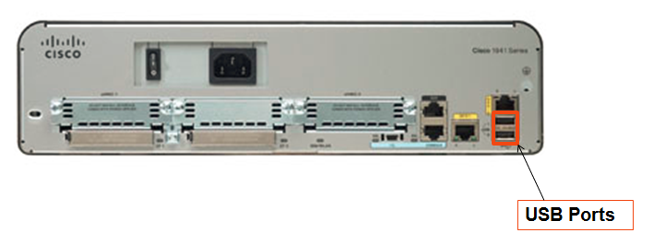
Backup and Restore Configuration Files
Using USB Interfaces on a Cisco Router
USB flash drive must be formatted in a FAT16 format.
Can hold multiple copies of the Cisco IOS and multiple router configurations.
Allows administrator to easily move configurations from router to router.
Notes:
11.4.2.3 Using USB Interfaces on a Cisco Router

Slide 46
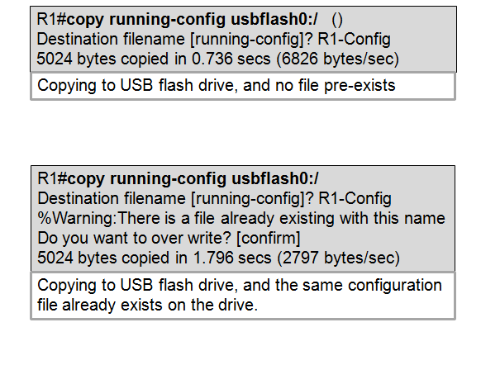
Backup and Restore Configuration Files
Backup and Restore Using USB
Notes:
11.4.2.4 Backup and Restore Using USB

Slide 47
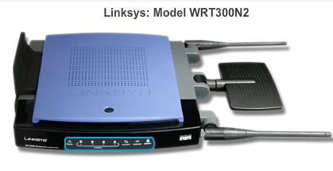
Integrated Router
Multi-function Device
Incorporates a switch, router, and wireless access point.
Provides routing, switching and wireless connectivity.
Linksys wireless routers, are simple in design and used in home networks
Cisco Integrated Services Router (ISR) product family offers a wide range of products, designed for small office to larger networks.
Notes:
11.5 Integrated Routing Services
11.5.1 Integrated Router
11.5.1.1 Multi-function device
11.5.1.2 Types of Integrated Routers

Slide 48
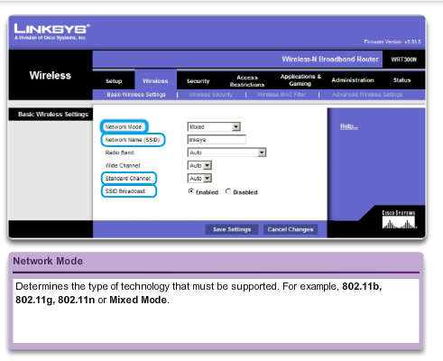
Integrated Router
Wireless Capability
Wireless Mode -Most integrated wireless routers support 802.11b, 802.11g and 802.11n
Service Set Identifier (SSID) - Case-sensitive, alpha-numeric name for your home wireless network.
Wireless Channel – RF spectrum divided up into channels.
Notes:
11.5.1.3 Wireless Capability

Slide 49
Integrated Router
Basic Security of Wireless
Change default values
Disable SSID broadcasting
Configure Encryption using WEP or WPA
Wired Equivalency Protocol (WEP) - uses pre-configured keys to encrypt and decrypt data. Every wireless device allowed to access the network must have the same WEP key entered.
Wi-Fi Protected Access (WPA) – also uses encryption keys from 64 bits up to 256 bits. New keys are generated each time a connection is established with the AP. Therefore more secure.
Notes:
11.5.1.4 Basic Security of Wireless

Slide 50
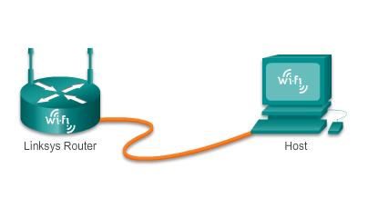
Integrated Router
Configuring the Integrated Router
Access the router by cabling a computer to one of the router’s LAN Ethernet ports.
The connecting device will automatically obtain IP addressing information from Integrated Router
Change default username and password and the default Linksys IP address for security purposes.
Notes:
11.5.2 Configuring the Integrated Router
11.5.2.1

Slide 51
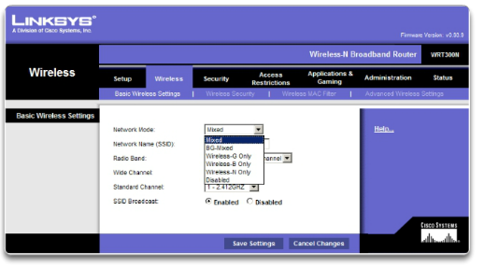
Integrated Router
Enabling Wireless
Configure the wireless mode
Configure the SSID
Configure RF channel
Configure any desired security encryption
Notes:
11.5.2.2 Enabling Wireless

Slide 52
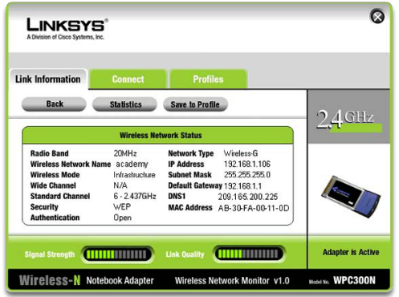
Integrated Router
Configure a Wireless Client
The wireless client configuration settings must match that of the wireless router.
  SSID
  Security Settings
  Channel
Wireless client software can be integrated into the device operating system or stand alone, downloadable, wireless utility software.
Notes:
11.5.2.3 Configure a Wireless Client

Slide 53
Chapter 11: Summary
Good network design incorporates reliability, scalability, and availability.
Networks must be secured from viruses, Trojan horses, worms and network attacks.
Document Basic Network Performance.
Test network connectivity using ping and traceroute.
Use IOS commands to monitor and view information about the network and network devices.
Backup configuration files using TFTP or USB.
Home networks and small business often use integrated routers, which provide the functions of a switch, router and wireless access point.
Notes:
11.6 Summary

Slide 54


